Slide 1
Informações sobre as barragens

Slide 2
Objetivos!!!!
Este relatório tem como objetivo apresentar funcionalidades do R Markdown e do Quarto, utilizando dados públicos sobre barragens de mineração no Brasil.
Os objetivos específicos da análise são:
fazer uma tabela das barragens por estado;
fazer um gráfico do número de barragens por categoria de dano potencial associado;

Slide 3
Materiais e métodos
A base de dados disponibilizada pelo SIGBM - Sistema de Gestão de Segurança de Barragem de Mineração apresenta dados referentes à Barragens de Mineração no território brasileiro.

Slide 4
Carregando os pacotes

Slide 5
Download e leitura da base
Download
Leitura
Data de atualização da base

Slide 6
Barragens de mineração no Brasil
A base do SIGBM foi obtida no dia 16/08/2022, e apresentou informações referentes a 911.

Slide 7
Tabela
Estado | Número de barragens
MG | 346
MT | 152
PA | 114
BA | 82
SP | 68
RO | 36
GO | 22
AP | 18
MS | 18
AM | 15
Dez estados brasileiros com mais barragens cadastradas no SIG-BM

Slide 8
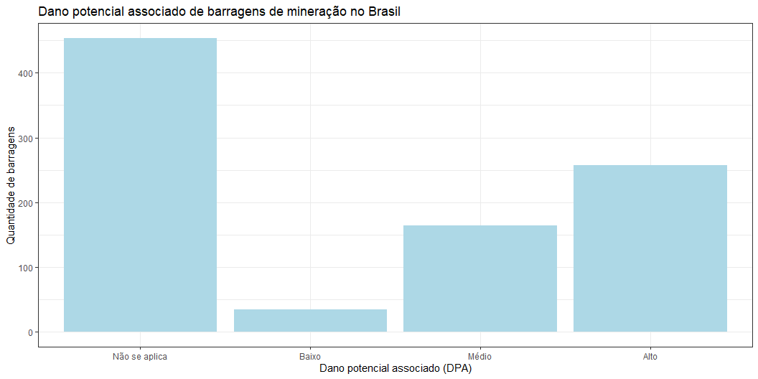
Gráfico

